Slide 1
Online Deployment Algorithms for Micro-service Systems with Complex Dependencies
IEEE TRANSACTIONS ON CLOUD COMPUTING
DML GROUP MEETING
6.18

Slide 2
OUTLINE
Introduction
Problem Formulation & Definition
Algorithm
Evaluation
Conclusion

Slide 3
Introduction
云计算和边缘计算广泛应用于各大场景
对微服务架构的敏捷性和服务质量(QoS)的要求
业务逻辑的升级和用户需求的变化带来服务间依赖关系的高度复杂性
服务各个实例之间负载均衡，多个服务共享多个服务实例
将 SPPMS 定义为分数多项式问题 (FPP)，SPPMS：在具有复杂依赖关系和多个实例的微服务系统中存在的服务放置问题。
将FPP转换为QSRFP(二次比率和分数问题)，并利用贪心算法，降低计算复杂度

Slide 4
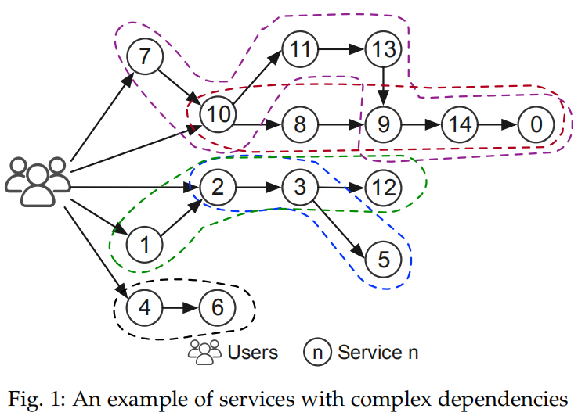
Introduction
不同应用包含相同服务
同一服务存在多个实例
用户请求带来服务调用
······

Slide 5
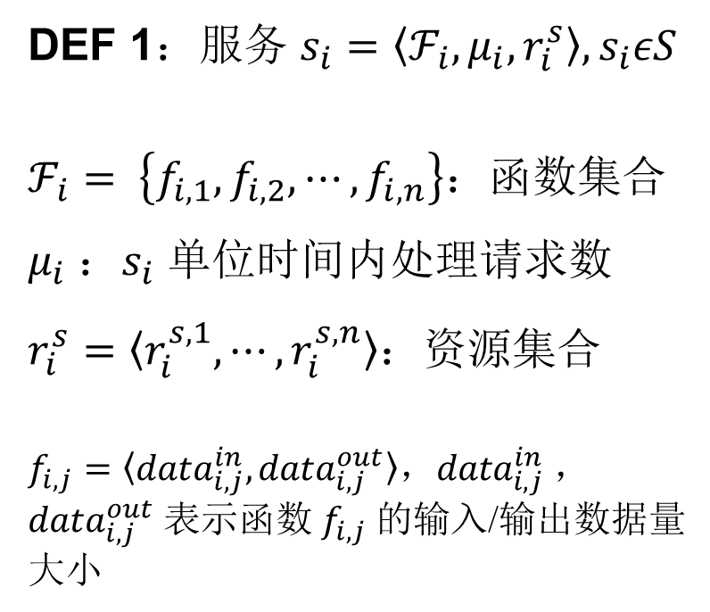
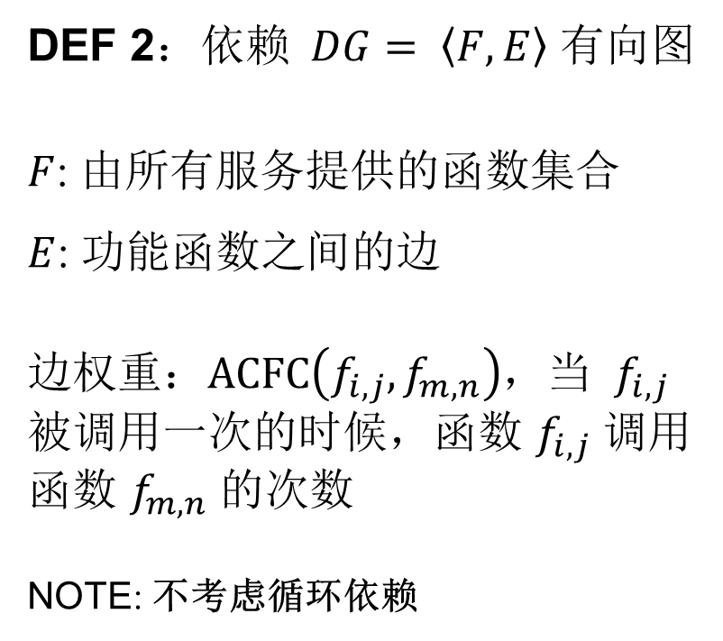
PROBLEM FORMULATION
制定微服务系统中的服务置放问题(SPPMS)，使用平均响应时间作为优化目标。
考虑服务之间的依赖关系和单个服务的多个实例部署(负载均衡)的相关影响因素。
DEF 1：服务 $s_{i}=〈ℱ_{i},μ_{i},r_{i}^{s}〉, s_{i}εS$
$ℱ_{i}= \left\{f_{i,1},f_{i,2},⋯,f_{i,n}\right\}：$函数集合
$μ_{i}$ ：$s_{i}$ 单位时间内处理请求数
$r_{i}^{s}=〈r_{i}^{s,1},⋯,r_{i}^{s,n}〉$：资源集合
$f_{i,j}=〈{data}_{i,j}^{in},{data}_{i,j}^{out}〉，{data}_{i,j}^{in} ，{data}_{i,j}^{out}$ 表示$函数 f_{i,j}$ 的输入/输出数据量大小
DEF 2：依赖$DG= 〈F,E〉$ 有向图
$F$: 由所有服务提供的函数集合
$E$: 功能函数之间的边
边权重：$ACFC\left(f_{i,j},f_{m,n}\right)$，当 $f_{i,j}$ 被调用一次的时候，函数 $f_{i,j}$ 调用函数 $f_{m,n}$ 的次数
NOTE: 不考虑循环依赖

Slide 6
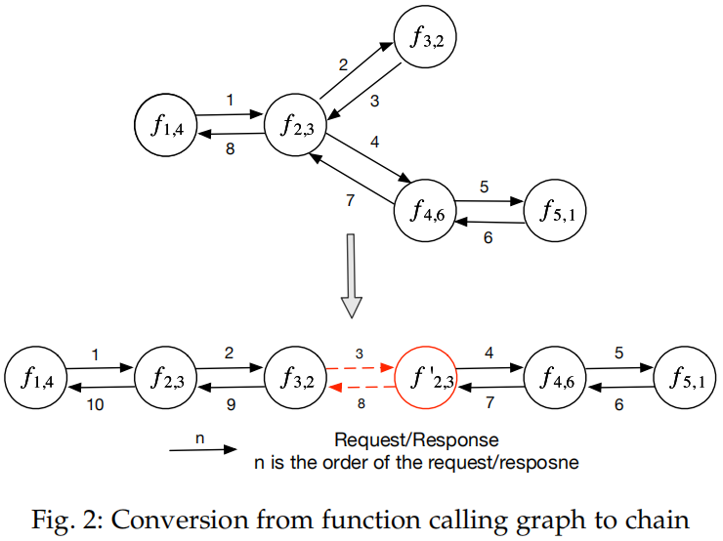
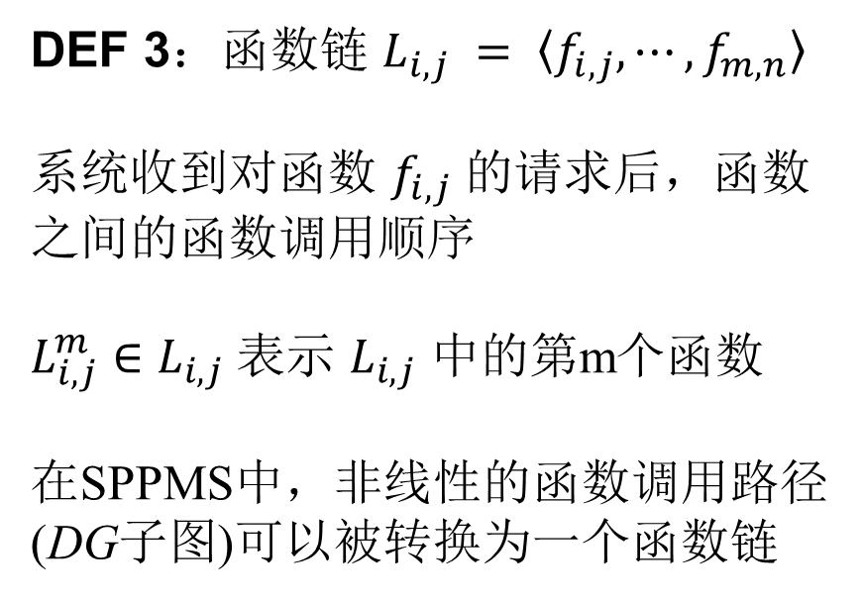
PROBLEM FORMULATION
DEF 3：函数链 $L_{i,j} = 〈f_{i,j},⋯,f_{m,n}〉$
系统收到对函数 $f_{i,j}$ 的请求后，函数之间的函数调用顺序
$L_{i,j}^{m}∈L_{i,j}$ 表示 $L_{i,j}$ 中的第m个函数
在SPPMS中，非线性的函数调用路径(DG子图)可以被转换为一个函数链

Slide 7
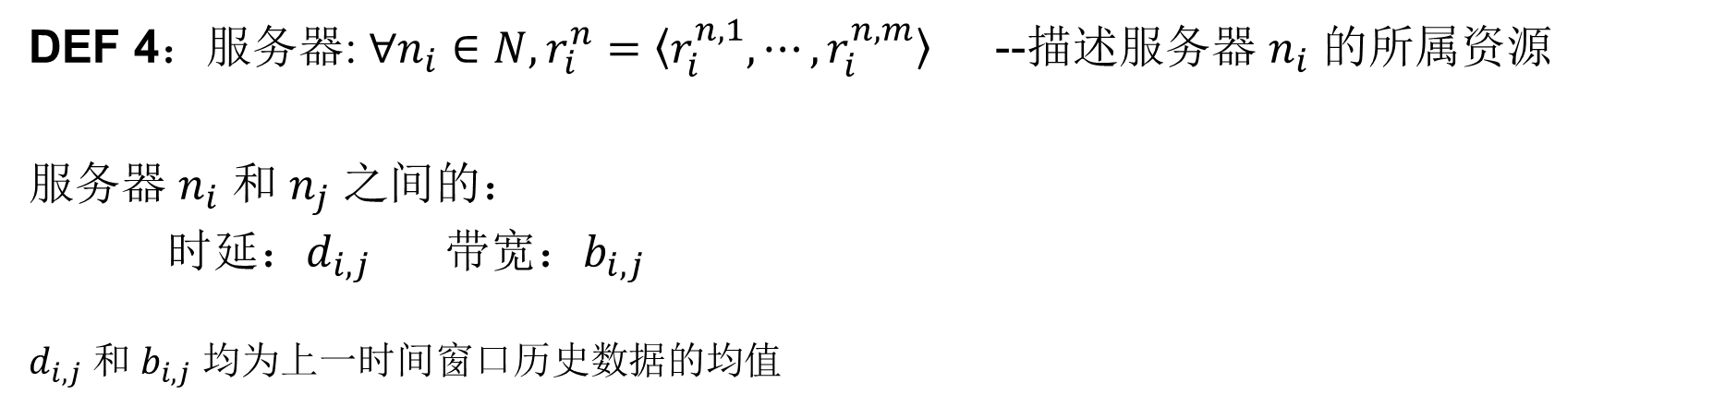
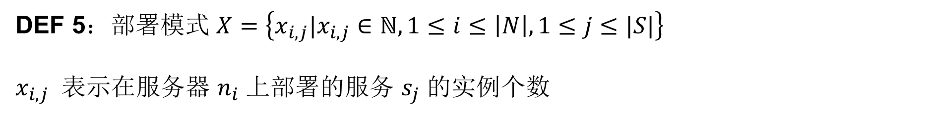
PROBLEM FORMULATION
DEF 4：服务器: $∀n_{i}∈N, r_{i}^{n}=〈r_{i}^{n,1},⋯,r_{i}^{n,m}〉$ --描述服务器 $n_{i}$ 的所属资源
服务器 $n_{i}$ 和 $n_{j}$ 之间的：
时延：$d_{i,j}$ 带宽：$b_{i,j}$
$d_{i,j}$ 和 $b_{i,j}$ 均为上一时间窗口历史数据的均值
DEF 5：部署模式 $X=\left\{x_{i,j}|x_{i,j}∈ℕ,1≤i≤\left|N\right|,1≤j≤|S|\right\}$
$x_{i,j}$ 表示在服务器 $n_{i}$ 上部署的服务 $s_{j}$ 的实例个数

Slide 8
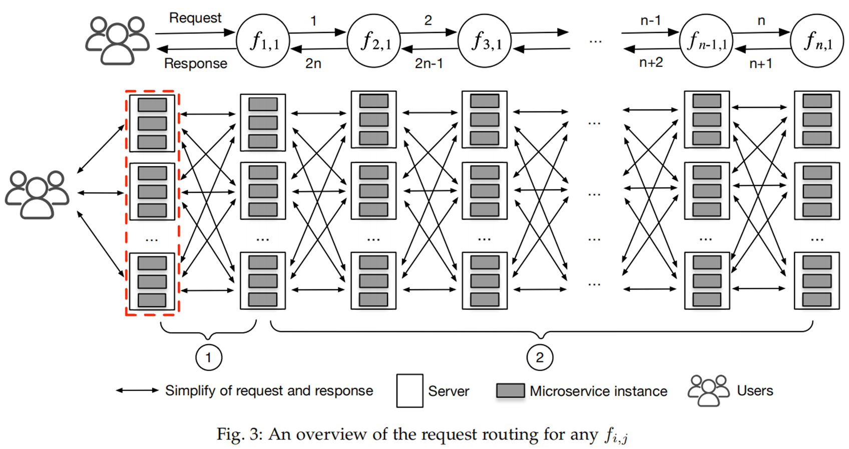
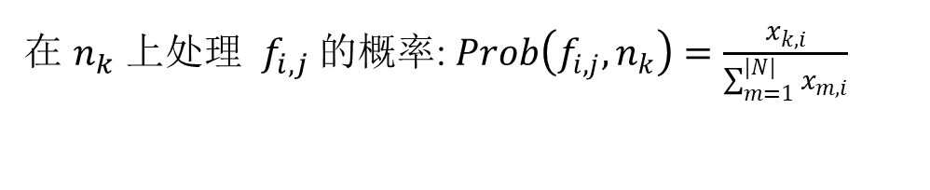

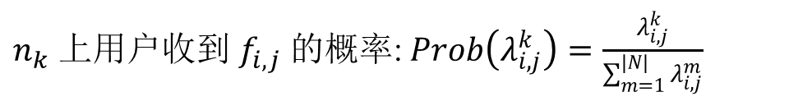
PROBLEM DEFINITION
Average Response Time
$n_{k}$ 上用户收到 $f_{i,j}$ 的概率: $Prob\left(λ_{i,j}^{k}\right)=\frac{λ_{i,j}^{k}}{\sum_{m=1}^{|N|}{λ_{i,j}^{m}}}$
在 $n_{k}$ 上处理 $f_{i,j}$ 的概率: $Prob\left(f_{i,j},n_{k}\right)=\frac{x_{k,i}}{\sum_{m=1}^{|N|}{x_{m,i}}}$
从 $H_{i,j}$ 中选择$h_{i,j}$的概率: $Prob\left(h_{i,j}\right)=\prod_{k=1}^{|L_{i,j}|}{Prob\left(L_{i,j}^{k},h_{i,j}^{k}\right)}$
来自用户近端服务器 $n_{k}$ 的 $f_{i,j}$ 请求的响应时间表示为 $t_{h_{i,j},k}：$
$$t_{h_{i,j},k}=\sum_{m=2}^{|h_{i,j}|}{\left(\frac{{data}_{v,w}^{in}+{data}_{v,w}^{out}}{b_{h_{i,j}^{m−1},h_{i,j}^{m}}}+d_{h_{i,j}^{m−1},h_{i,j}^{m}}\right)+\left(\frac{{data}_{i,j}^{in}+{data}_{i,j}^{out}}{b_{k,h_{i,j}^{1}}}+d_{k,h_{i,j}^{1}}\right)}$$
第一部分是请求接收服务器和第一个被选择的响应服务器路径之间的响应时间，第二部分是处理函数链的响应时间
Notes:
当微服务系统对到函数 $f_{i,j}$ 的请求做出响应时，由于服务之间的依赖关系，其必须为函数调用链 $L_{i,j}$ 中的每一个函数选择一个服务实例。$H_{i,j}$ 表示所有可能的服务器响应路径，$h_{i,j}∈H_{i,j}$ 表示对于处理函数调用链 $L_{i,j}$ ，其中一个已经被选择的服务器路径。$h_{i,j}∈H_{i,j}$ 被用来表示接收到 $L_{i,j}$ 请求的服务实例所在的服务器集合。同时，$|h_{i,j}|=|L_{i,j}|$.

Slide 9


PROBLEM DEFINITION
Average Response Time
在整个系统中，函数 $f_{i,j}$ 的平均响应时间为 $T_{i,j}$：
$$T_{i,j}=\sum_{k=1}^{|N|}{\sum_{h_{i,j}εH_{i,j}}{Prob\left(λ_{i,j}^{k}\right)×}}Prob\left(h_{i,j}\right)×t_{h_{i,j},k}$$
相应的，当给定部署模式X时，系统的平均响应时间为 $T$:
$$T\left(X\right)=\sum_{f_{i,j}∈F}{\frac{\sum_{m=1}^{|N|}{λ_{i,j}^{m}}}{\sum_{f_{v,w}∈F}{\sum_{m=1}^{|N|}{λ_{v,w}^{m}}}}}×T_{i,j}$$

Slide 10
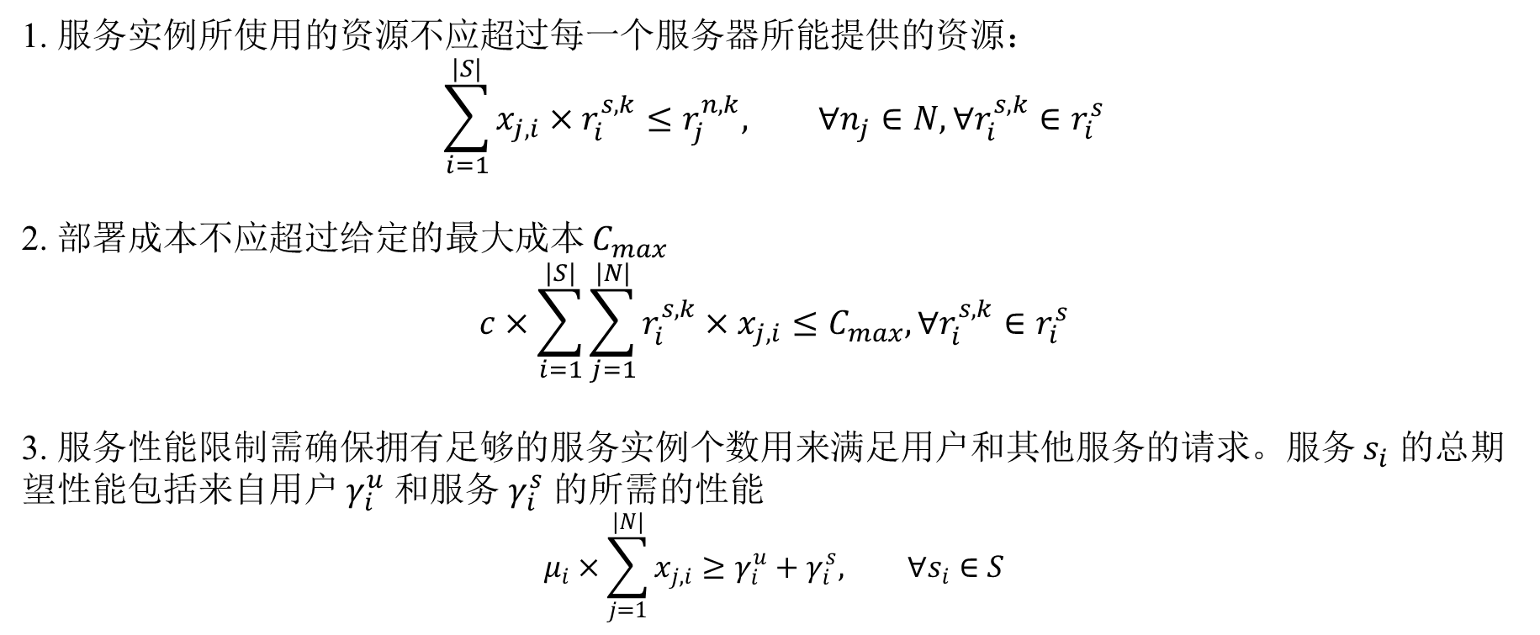
PROBLEM DEFINITION
Constraints
1. 服务实例所使用的资源不应超过每一个服务器所能提供的资源：
$$\sum_{i=1}^{|S|}{x_{j,i}×r_{i}^{s,k}}≤r_{j}^{n,k}, ∀n_{j}∈N,∀r_{i}^{s,k}∈r_{i}^{s}$$
2. 部署成本不应超过给定的最大成本 $C_{max}$
$$c×\sum_{i=1}^{|S|}{\sum_{j=1}^{|N|}{r_{i}^{s,k}×x_{j,i}}}≤C_{max}, ∀r_{i}^{s,k}∈r_{i}^{s}$$
3. 服务性能限制需确保拥有足够的服务实例个数用来满足用户和其他服务的请求。服务 $s_{i}$ 的总期望性能包括来自用户 $γ_{i}^{u}$ 和服务 $γ_{i}^{s}$ 的所需的性能
$$μ_{i}×\sum_{j=1}^{|N|}{x_{j,i}}≥γ_{i}^{u}+γ_{i}^{s}, ∀s_{i}∈S$$
Notes:
对于用户部分，可表示为：$γ_{i}^{u}=\sum_{f_{j,k}∈ℱ_{i}}{\sum_{m=1}^{|N|}{λ_{j,k}^{m}}}$ ，
服务部分 $γ_{i}^{s}$ 可以直接利用 $L_{i,j} 和 DG$计算得出。例如，假设$L_{1,1}=〈f_{1,1},f_{2,1},f_{3,1}〉, ACFC\left(f_{1,1},f_{2,1}\right)=2, ACFC\left(f_{2,1},f_{3,1}\right)=1.5 且 λ_{1,1}=5, 然后γ_{2}^{s}=λ_{1,1}×ACFC\left(f_{1,1},f_{2,1}\right)=10, 且 γ_{3}^{s}=λ_{1,1}×ACFC\left(f_{2,1},f_{3,1}\right)=15$.

Slide 11
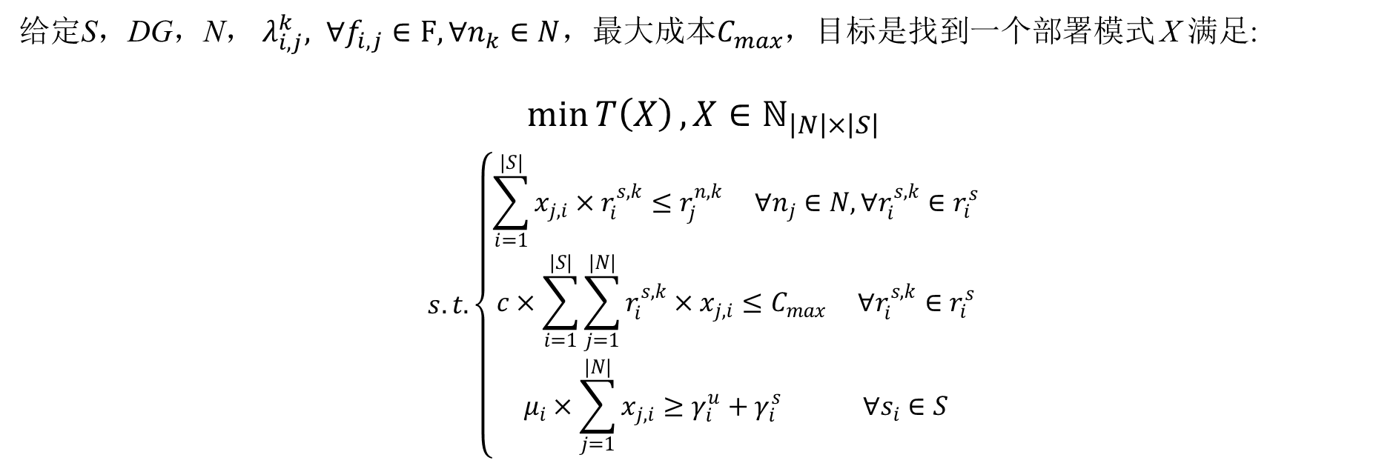
PROBLEM DEFINITION
Optimization Problem Definition
给定S，DG，N， $λ_{i,j}^{k}, ∀f_{i,j}∈F,∀n_{k}∈N$，最大成本$C_{max}$，目标是找到一个部署模式 X 满足:
$$\min_{ }{T\left(X\right)}, X∈ℕ_{\left|N\right|×\left|S\right|}$$
$$s.t.\left\{\begin{aligned}\sum_{i=1}^{|S|}{x_{j,i}}×r_{i}^{s,k}≤r_{j}^{n,k} ∀n_{j}∈N,∀r_{i}^{s,k}∈r_{i}^{s} \\ c×\sum_{i=1}^{|S|}{\sum_{j=1}^{|N|}{r_{i}^{s,k}×x_{j,i}}}≤C_{max} ∀r_{i}^{s,k}∈r_{i}^{s} \\ μ_{i}×\sum_{j=1}^{|N|}{x_{j,i}}≥γ_{i}^{u}+γ_{i}^{s} ∀s_{i}∈S\end{aligned}\right.$$
由于T(X) 的分子和分母都是多项式，因此这一问题便成了分数多项式问题(FPP)

Slide 12
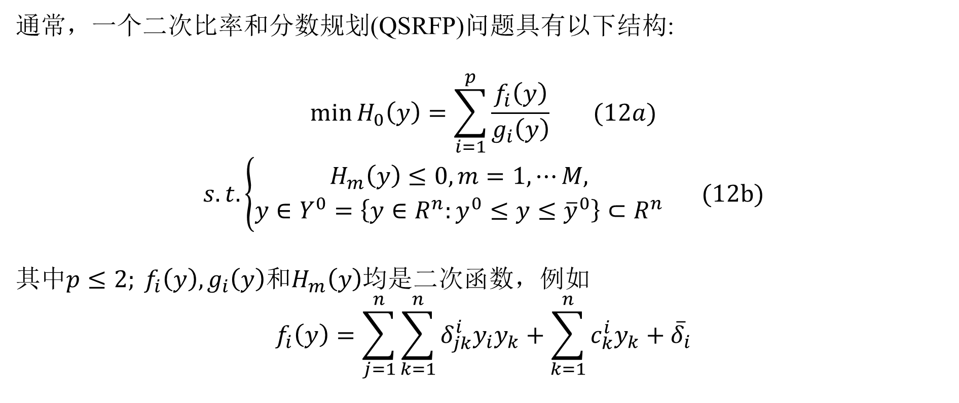
ALGORITHM
通常，一个二次比率和分数规划(QSRFP)问题具有以下结构:
$$\min_{ }{H_{0}\left(y\right)}=\sum_{i=1}^{p}{\frac{f_{i}\left(y\right)}{g_{i}\left(y\right)}} (12a)$$
$$s.t.\left\{\begin{aligned}H_{m}\left(y\right)≤0, m=1,⋯M, \\ y∈Y^{0}=\left\{y∈R^{n}:y^{0}≤y≤{\overline{y}}^{0}\right\}⊂R^{n}\end{aligned}\right. (12b)$$
其中$p≤2; f_{i}\left(y\right),g_{i}\left(y\right)和H_{m}\left(y\right)$均是二次函数，例如
$$f_{i}\left(y\right)=\sum_{j=1}^{n}{\sum_{k=1}^{n}{δ_{jk}^{i}y_{i}y_{k}}}+\sum_{k=1}^{n}{c_{k}^{i}y_{k}}+{\overline{δ}}_{i}$$

Slide 13
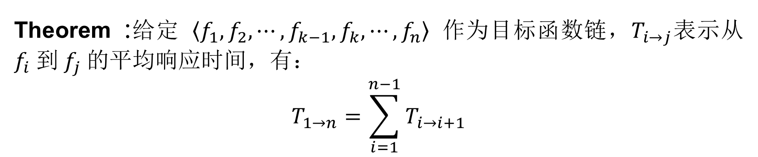
ALGORITHM
Convert FPP to QSRFP
The complexity of FPP is up to ${\left|N\right|}^{\hat{l}}.$($\hat{l}$ represents the average length of the function chain)
Theorem :给定 $〈f_{1},f_{2},⋯,f_{k−1},f_{k},⋯,f_{n}〉$ 作为目标函数链，$T_{i→j}$表示从 $f_{i} 到{ f}_{j}$的平均响应时间，有：
$$T_{1→n}=\sum_{i=1}^{n−1}{T_{i→i+1}}$$

Slide 14
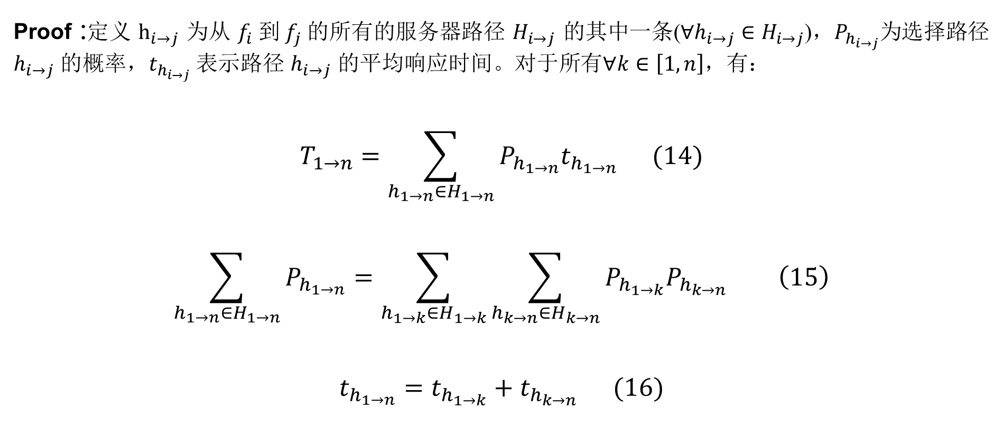
ALGORITHM
Convert FPP to QSRFP
Proof :定义 $h_{i→j}$ 为从 $f_{i} 到{ f}_{j}$的所有的服务器路径 $H_{i→j}$ 的其中一条($∀h_{i→j}∈H_{i→j}$)，$P_{h_{i→j}}为$选择路径 $h_{i→j}$ 的概率，$t_{h_{i→j}}$ 表示路径 $h_{i→j}$ 的平均响应时间。对于所有$∀k∈\left[1,n\right]$，有：
$$T_{1→n}=\sum_{h_{1→n}∈H_{1→n}}^{ }{P_{h_{1→n}}t_{h_{1→n}}} (14)$$
$$\sum_{h_{1→n}∈H_{1→n}}{P_{h_{1→n}}}=\sum_{h_{1→k}∈H_{1→k}}{\sum_{h_{k→n}∈H_{k→n}}{P_{h_{1→k}}P_{h_{k→n}}}} \left(15\right)$$
$$t_{h_{1→n}}=t_{h_{1→k}}+t_{h_{k→n}} (16)$$

Slide 15
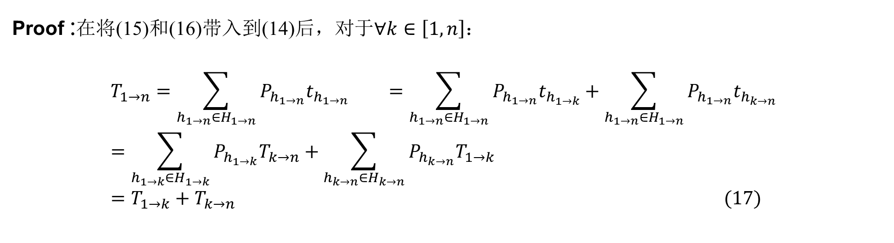
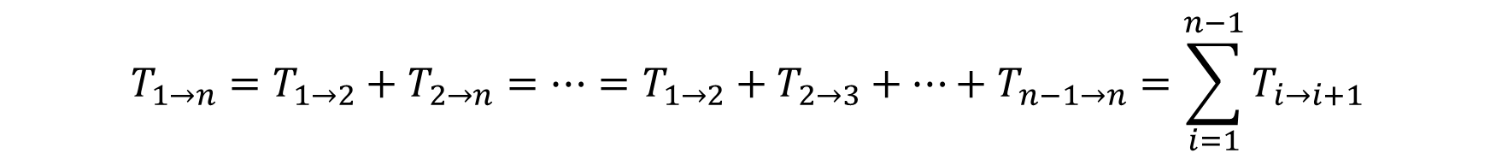
ALGORITHM
Convert FPP to QSRFP
Proof :在将(15)和(16)带入到(14)后，对于$∀k∈\left[1,n\right]$：
$$T_{1→n}=\sum_{h_{1→n}∈H_{1→n}}^{ }{P_{h_{1→n}}t_{h_{1→n}}} =\sum_{h_{1→n}∈H_{1→n}}^{ }{P_{h_{1→n}}t_{h_{1→k}}}+\sum_{h_{1→n}∈H_{1→n}}^{ }{P_{h_{1→n}}t_{h_{k→n}}} =\sum_{h_{1→k}∈H_{1→k}}{P_{h_{1→k}}T_{k→n}}+\sum_{h_{k→n}∈H_{k→n}}{P_{h_{k→n}}T_{1→k}} =T_{1→k}+T_{k→n} (17)$$
$$T_{1→n}=T_{1→2}+T_{2→n}=⋯=T_{1→2}+T_{2→3}+⋯+T_{n−1→n}=\sum_{i=1}^{n−1}{T_{i→i+1}}$$

Slide 16
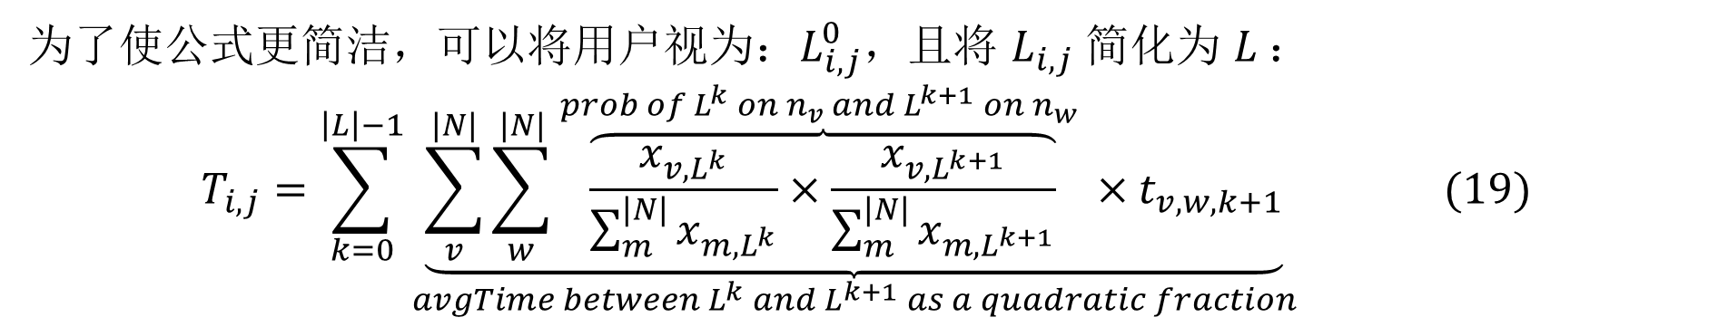
ALGORITHM
Convert FPP to QSRFP
为了使公式更简洁，可以将用户视为：$L_{i,j}^{0}$，且将 $L_{i,j}$ 简化为 $L_{ }$：
$$T_{i,j}=\sum_{k=0}^{\left|L\right|−1}{\underset{avgTime between L^{k} and L^{k+1} as a quadratic fraction}{\underbrace{\sum_{v}^{|N|}{\sum_{w}^{|N|}{\overset{prob of L^{k} on n_{v} and L^{k+1} on n_{w} }{\overbrace{\frac{x_{v,L^{k}}}{\sum_{m}^{|N|}{x_{m,L^{k}}}}×\frac{x_{v,L^{k+1}}}{\sum_{m}^{|N|}{x_{m,L^{k+1}}}}}}×t_{v,w,k+1}}}}}} (19)$$
$t_{v,w,k+1}=\frac{d_{L^{k+1}}^{in}+d_{L^{k+1}}^{out}}{b_{v,w}}+d_{v,w}$ 表示位于服务器$n_{v}$ 的 $L^{k+1}$ 和位于服务器$n_{w}$ 的 $L^{k+1}$ 之间的响应时间

Slide 17
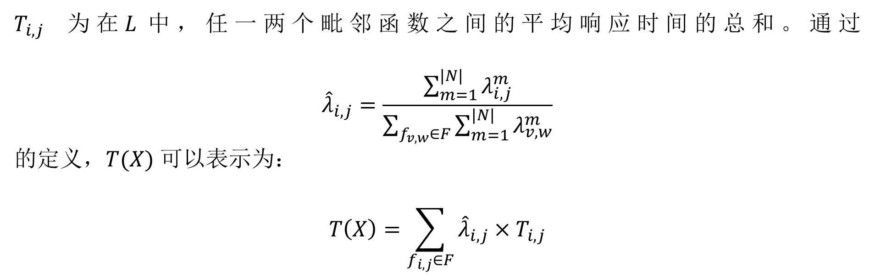
ALGORITHM
Convert FPP to QSRFP
$T_{i,j}$ 为在$L_{ }$中，任一两个毗邻函数之间的平均响应时间的总和。通过
$${\hat{λ}}_{i,j}=\frac{\sum_{m=1}^{|N|}{λ_{i,j}^{m}}}{\sum_{f_{v,w}∈F}{\sum_{m=1}^{|N|}{λ_{v,w}^{m}}}}$$
的定义，$T(X)$ 可以表示为：
$$T\left(X\right)=\sum_{f_{i,j}∈F}{{\hat{λ}}_{i,j}×T_{i,j}}$$
至此，完成了从FPP到QSRFP的转换，后者的计算复杂度为$\left|F\right|×{\left|N\right|}^{s}×\hat{l}$

Slide 18
ALGORITHM
Greedy-based Algorithms
TARGET：为每一个服务找到最佳服务器和部署服务实例数。
基于等式(19)，每一个服务 $s_{i}$ 的最佳放置仅与调用 $s_{i}$ 的服务和 $s_{i}$ 调用的服务相关，且服务器响应路径 H 对函数的平均响应时间 $T_{i,j}$ 无影响。

Slide 19
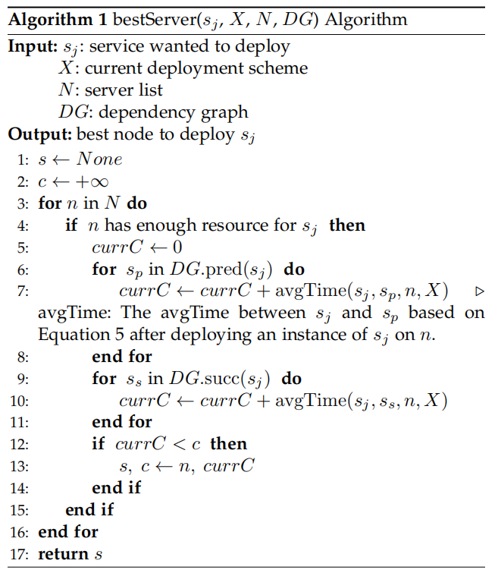
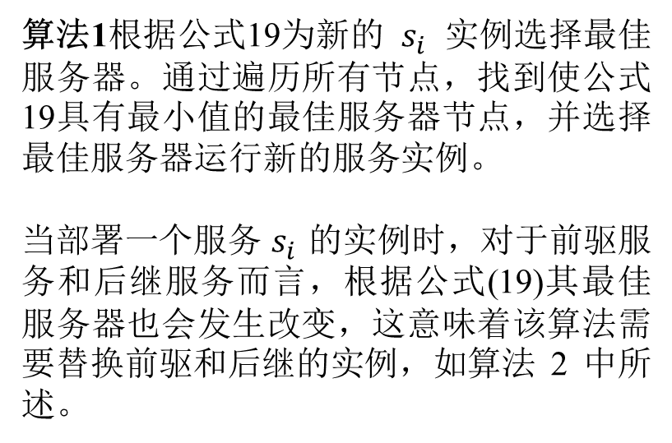
ALGORITHM
Greedy-based Algorithms
算法1根据公式19为新的 $s_{i}$ 实例选择最佳服务器。通过遍历所有节点，找到使公式19具有最小值的最佳服务器节点，并选择最佳服务器运行新的服务实例。
当部署一个服务 $s_{i}$ 的实例时，对于前驱服务和后继服务而言，根据公式(19)其最佳服务器也会发生改变，这意味着该算法需要替换前驱和后继的实例，如算法 2 中所述。

Slide 20
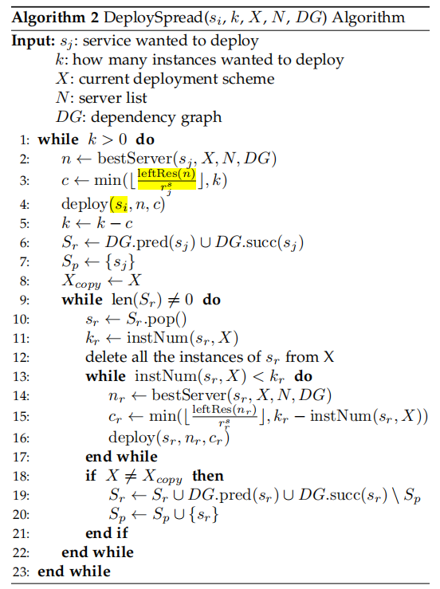
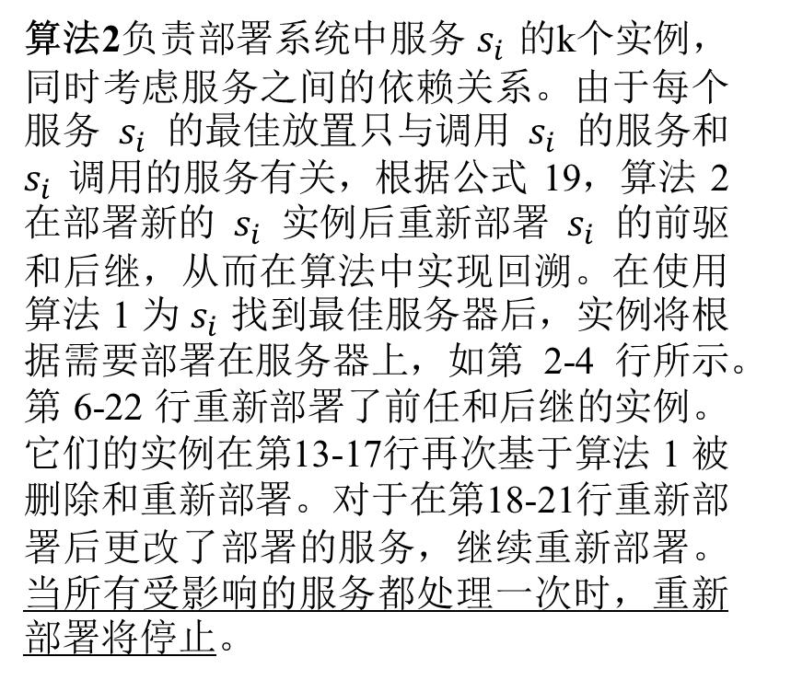
ALGORITHM
Greedy-based Algorithms
算法2负责部署系统中服务 $s_{i}$ 的k个实例，同时考虑服务之间的依赖关系。由于每个服务 $s_{i}$ 的最佳放置只与调用 $s_{i}$ 的服务和 $s_{i}$ 调用的服务有关，根据公式 19，算法 2 在部署新的 $s_{i}$ 实例后重新部署 $s_{i}$ 的前驱和后继，从而在算法中实现回溯。在使用算法 1 为 $s_{i}$ 找到最佳服务器后，实例将根据需要部署在服务器上，如第 2-4 行所示。 第 6-22 行重新部署了前任和后继的实例。 它们的实例在第13-17行再次基于算法 1 被删除和重新部署。对于在第18-21行重新部署后更改了部署的服务，继续重新部署。当所有受影响的服务都处理一次时，重新部署将停止。

Slide 21
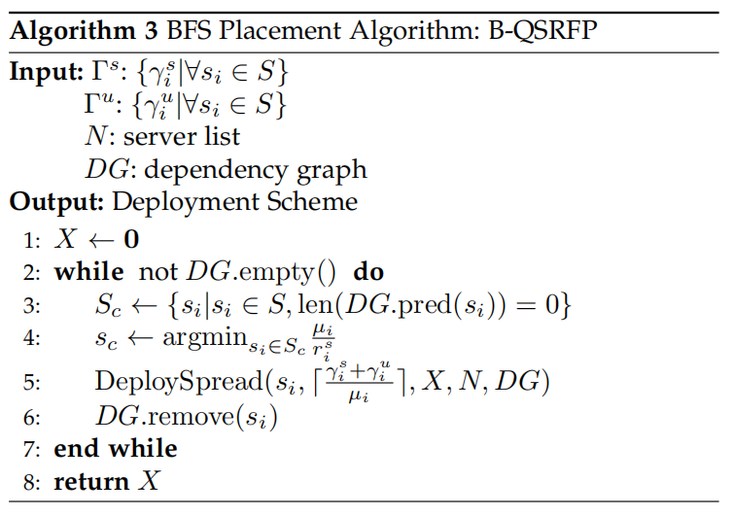
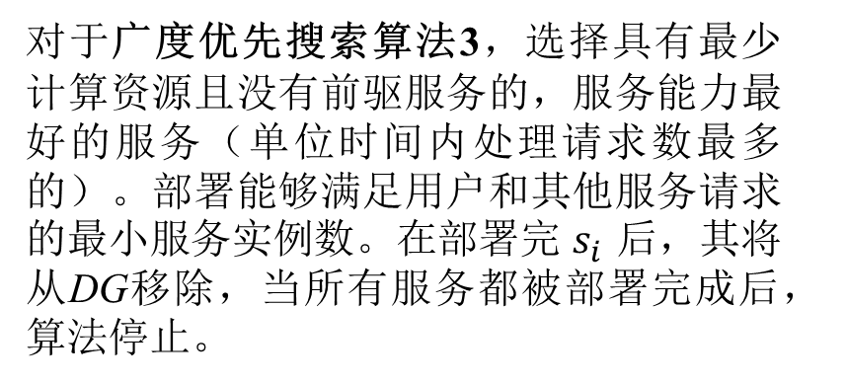
ALGORITHM
Greedy-based Algorithms
对于广度优先搜索算法3，选择具有最少计算资源且没有前驱服务的，服务能力最好的服务（单位时间内处理请求数最多的）。部署能够满足用户和其他服务请求的最小服务实例数。在部署完 $s_{i}$ 后，其将从DG移除，当所有服务都被部署完成后，算法停止。

Slide 22
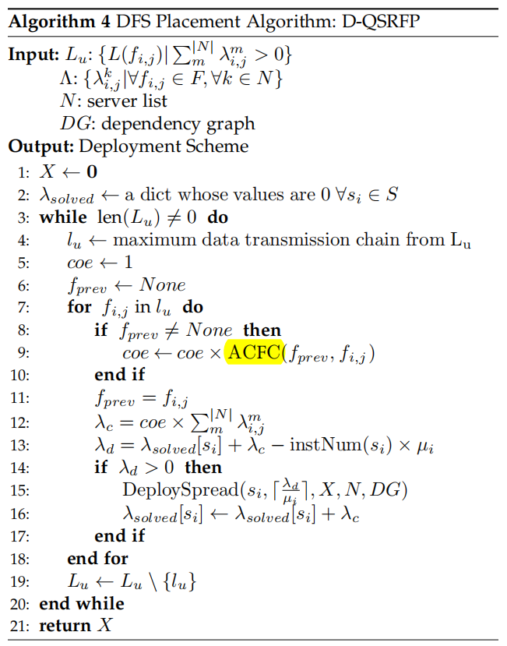
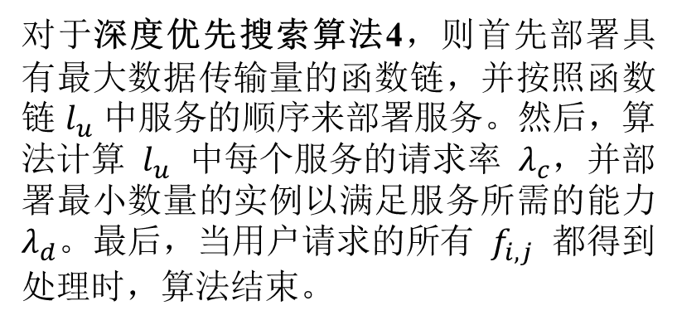
ALGORITHM
Greedy-based Algorithms
对于深度优先搜索算法4，则首先部署具有最大数据传输量的函数链，并按照函数链 $l_{u}$ 中服务的顺序来部署服务。然后，算法计算 $l_{u}$ 中每个服务的请求率 $λ_{c}$，并部署最小数量的实例以满足服务所需的能力 $λ_{d}$。最后，当用户请求的所有 $f_{i,j}$ 都得到处理时，算法结束。

Slide 23
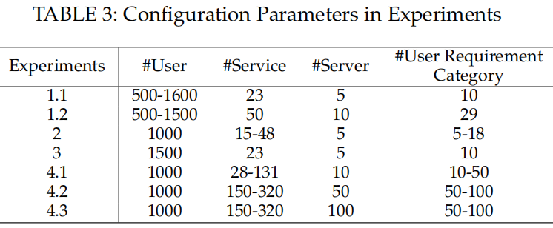
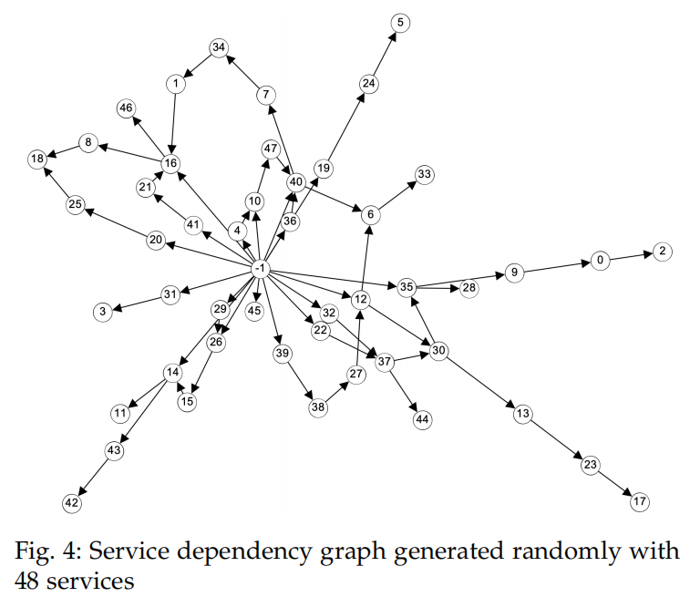
EVALUATION
Metrics
Input/Output Data Size: 0-2000 KB
Service Abilities: 100-400
Computer Resources: 1-3 units
Function Chain: 1-7 (without cycles)
Delay: 1-10 ms
Bandwidth: 50-1000 MB/s
Random dependency graph-DG

Slide 24
EVALUATION
Contrast Algorithms
LDSSP: 一种用于雾计算中多组件应用程序的轻量级去中心化服务放置策略，其将大多数用户请求的最佳服务放置在尽可能靠近用户的位置，以降低延迟和更好的网络使用。
GMCAPP: 一种有效的多组件应用程序在线放置算法，旨在降低应用程序的运行成本。
GA:遗传算法是一种广泛使用的进化算法，用来解决放置问题。
RANDOM: 随机算法用来随机生成一个部署模式，从产生的100个随机解决方案中取平均响应时间作为 baseline。
BD-QSRFP: 分别运行B-QSRFP和D-QSRFP, 选择平均反应时间最小的作为返回值。
B-QSRFP: 广度优先QSRFP
D-QSRFP: 深度优先QSRFP

Slide 25
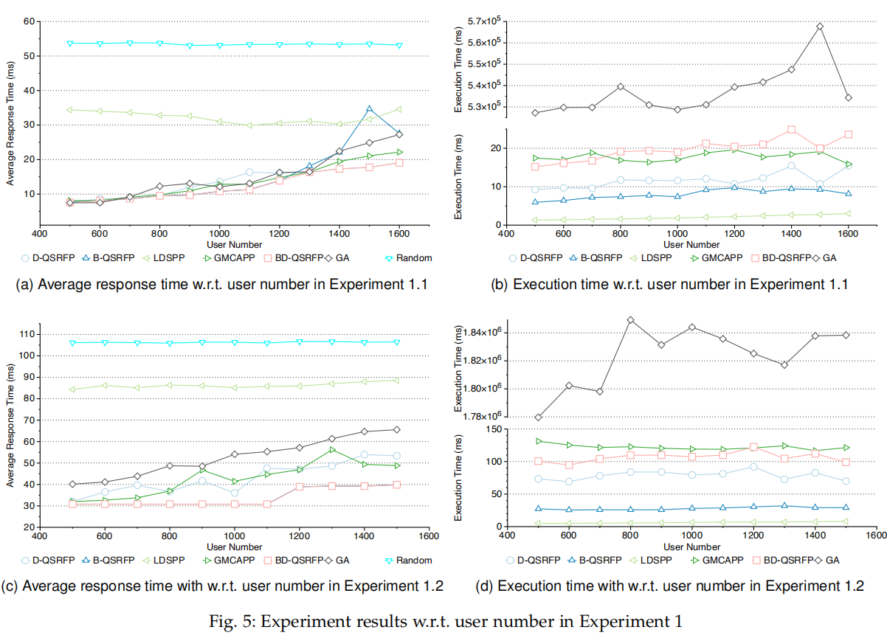
EVALUATION
User Count

Slide 26
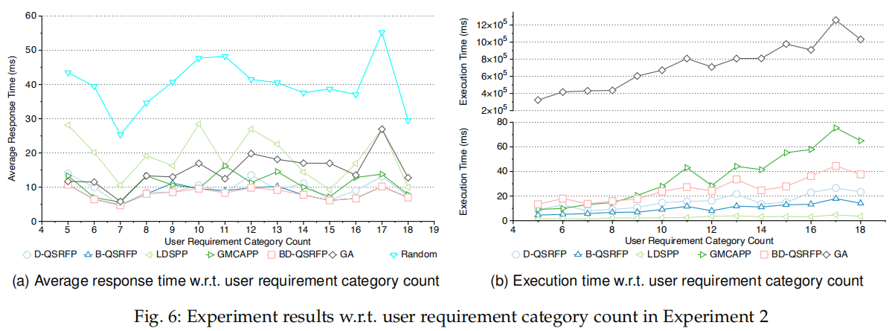
EVALUATION
User Request Category Count

Slide 27
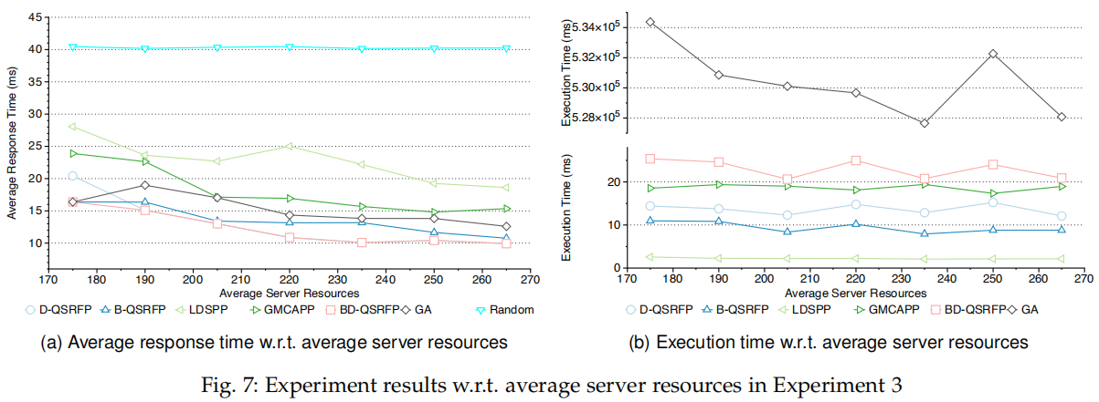
EVALUATION
Average Server Resource

Slide 28
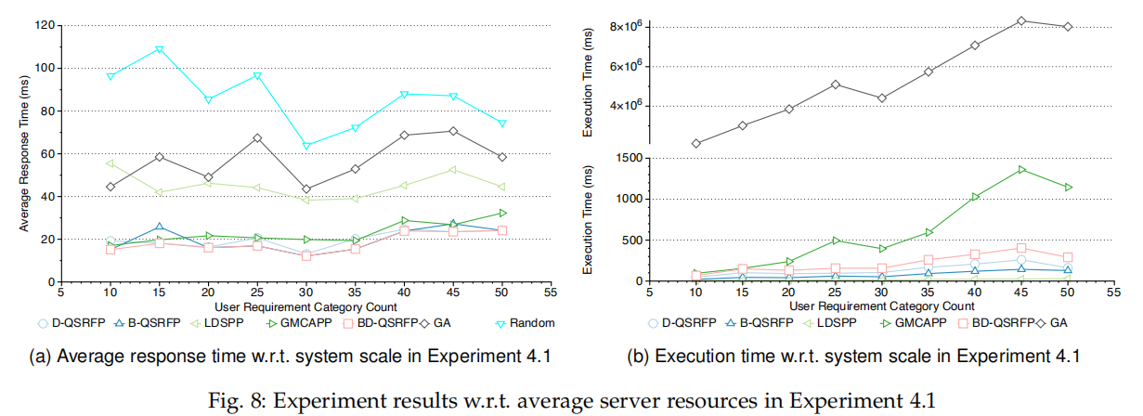
EVALUATION
System Scale

Slide 29
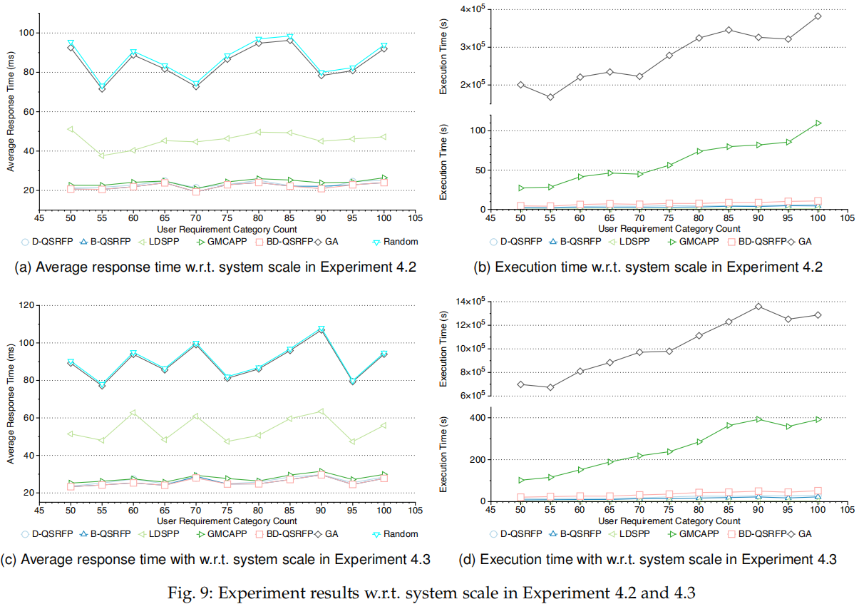
EVALUATION
System Scale

Slide 30
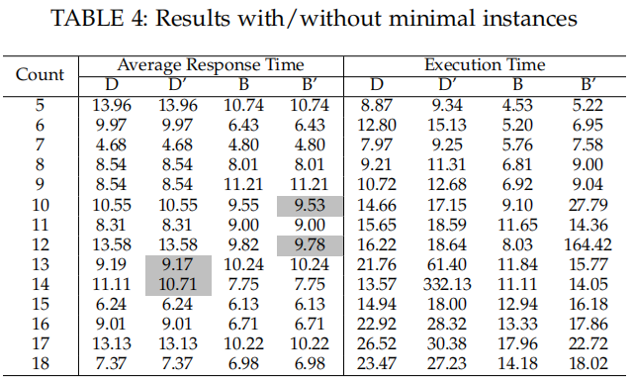
EVALUATION
Impact of Minimum Deployment on Performance

Slide 31
CONCLUSION
解决了SPPMS问题
将FPP转换为QSRFP
将贪心算法应用到QSRFP
优化：
提高算法计算速度
更大规模集群

Slide 32
Thank you ！

